Slide 1

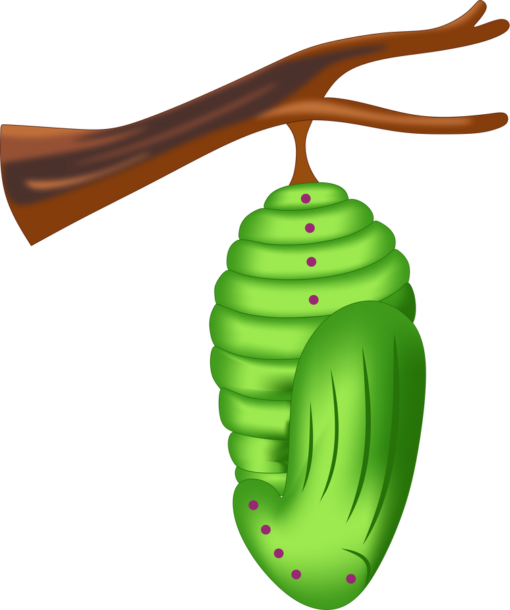





Insetos

Slide 2



Bem-vindo!
Animados para uma
aula divertida?

Slide 3




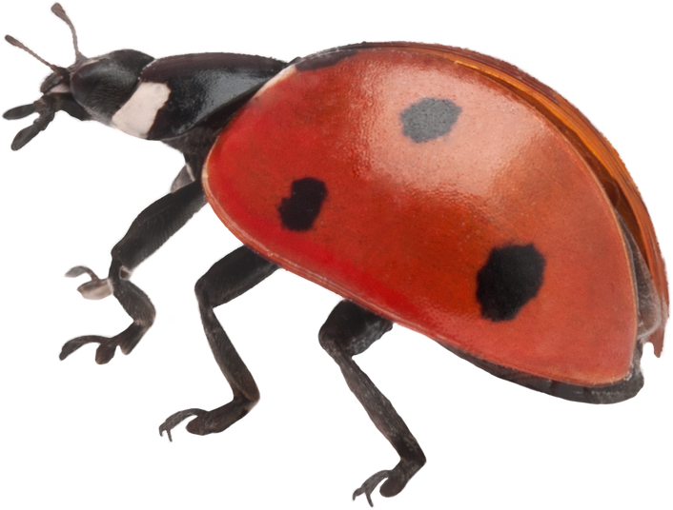
Características dos Insetos
Os insetos são animais diversificados e os mais abundantes na Terra. Eles fazem
parte do filo Arthropoda, visto que são invertebrados com patas articuladas. Possuem
capacidade de voo e seu corpo é dividido em cabeça, tórax e abdômen. Na cabeça estão presentes os ocelos, os olhos compostos, um par de antenas e o aparelho bucal. No
tórax encontramos três pares de patas e as asas. No abdômen estão instalados os
sistemas respiratório e reprodutor. O revestimento externo ou exoesqueleto desses
animais é formado principalmente por quitina.

Slide 4
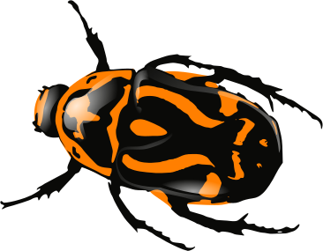

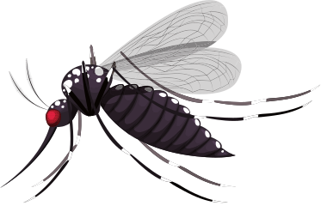
Outras Características
3
1
2
Os insetos realizam a metamorfose. Ao nascer (quando eclodem os ovos) tem a forma de larvas (estágio de larva, muito ativas, sempre comendo folhas), depois fica encasulada e imóvel (estágio de pupa ou casulo ou crisálida) e enfim adquire asas e outras características (estágio adulto), deixando o casulo.
Além disso, alguns insetos são vetores de doenças perigosas à sociedade, como
o mosquito Aedes aegypti que pode transmitir Dengue, Febre Amarela, Zika e Chikungunya, enquanto suas fêmeas sugam sangue para produzir ovos.
Os insetos também são predadores de outros animais e podem ser utilizados no controle biológico de pragas da lavoura, como as joaninhas que atacam insetos que causam danos às plantas,reduzindo assim o uso de agrotóxicos

Slide 5






Vamos conhecer a relação entre os seres humanos e os insetos?

Slide 6

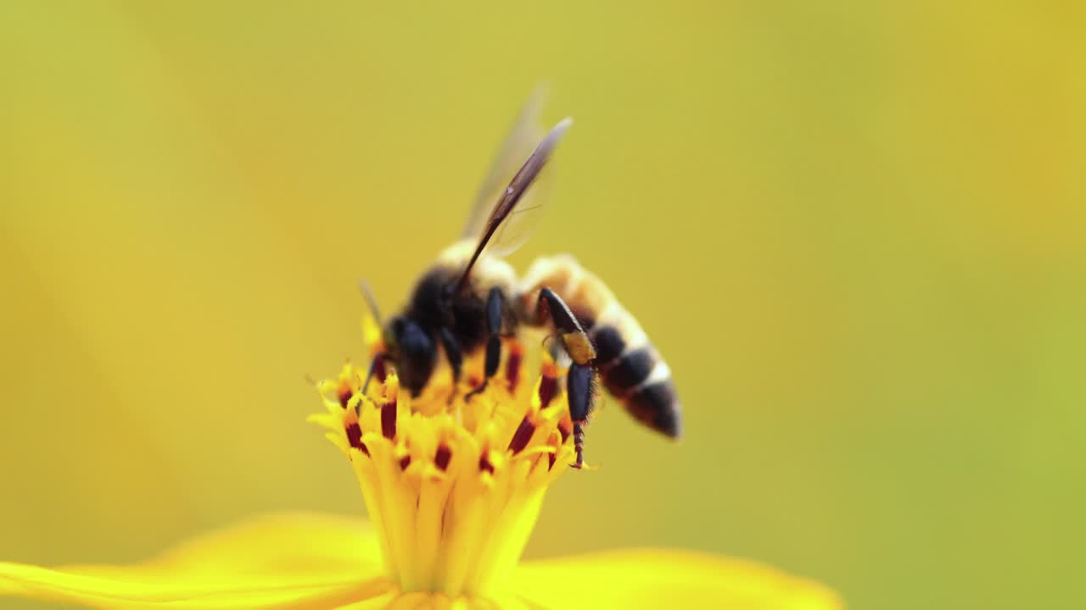
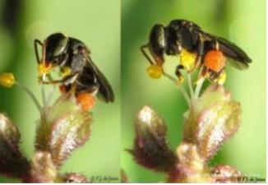
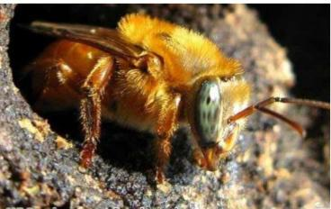
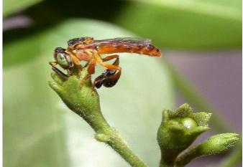


Abelhas:
São conhecidas pelo seu importante papel na polinização das angiospermas. As abelhas são animais importantes para o ambiente e para a saúde humana. As abelhas polinizam as flores, produzem o mel que nos alimenta e promovem a renda de apicultores. Algumas espécie:
Abelha Iraí (Nannotrigona testaceicornes).
Abelha Tujuba (Melipona rufiventris).
Abelha Abelha Jataí (Tetragonisca angustula).

Slide 7
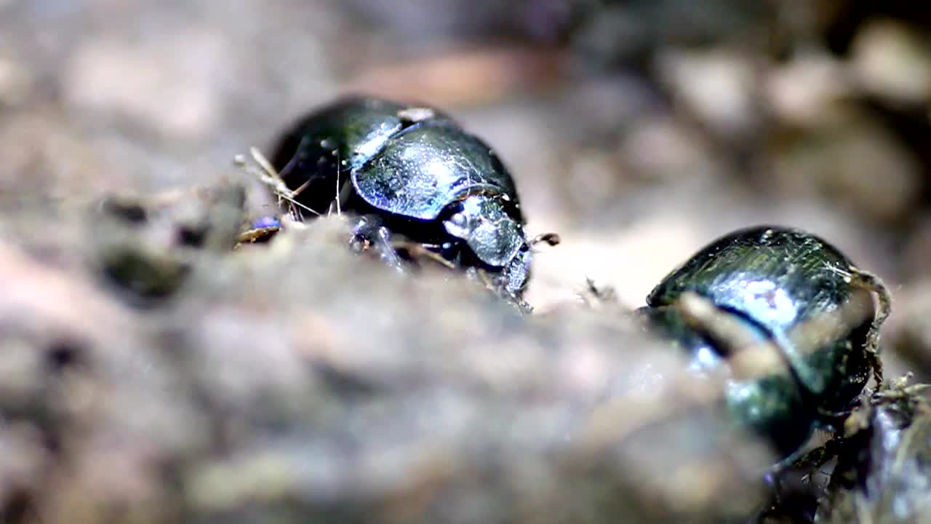
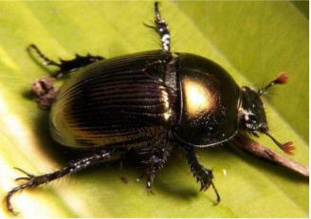
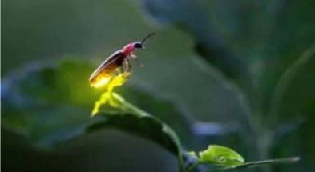
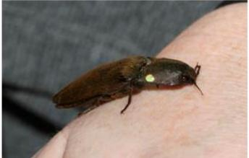
Besouros:
No Brasil existem muitas espécies de besouros que são considerados indicadores ambientais. Alguns besouros têm importância como adubadores naturais, contribuindo com a preservação ambiental. Essa característica dos besouros também pode ser utilizada num ambiente controlado auxiliando agricultores na compostagem do esterco.
Besouro Rola-bosta (Digitonthophagus gazella).
Besouro Vaga-lume (Lampyris noctiluca).
Besouro-de-fogo (Pyrophorus noctilucus).

Slide 8
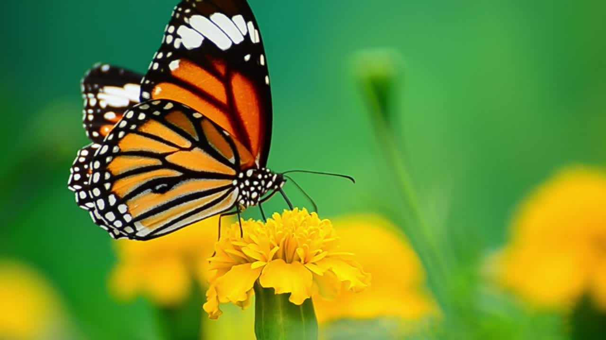
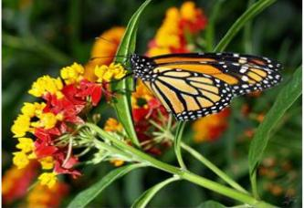
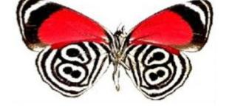
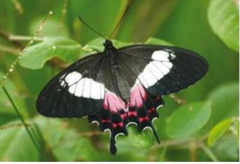
Borboletas:
As borboletas atuam como polinizadoras ao coletar o néctar. Além disso, são importantes bioindicadoras das condições ambientais nos ambientes que vivem, contribuindo para em ecossistema estável. No Brasil existem muitas borboletas nativas, que até mesmo se encontram em risco de extinção por fazerem sua postura num único tipo de planta.
Borboleta-monarca (Danaus plexippus).
Borboleta 88 (Diaethria clymena).
Borboleta-da-praia (Parides ascanius).

Slide 9
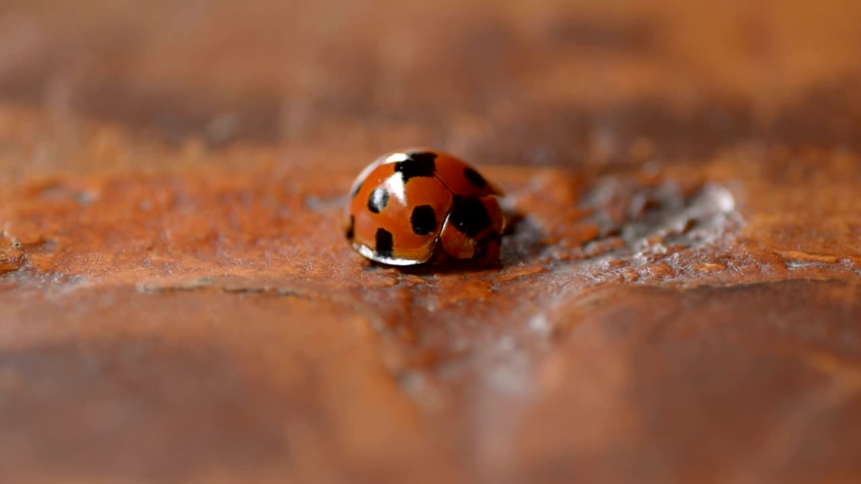
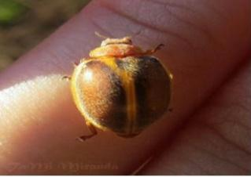
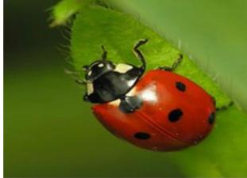
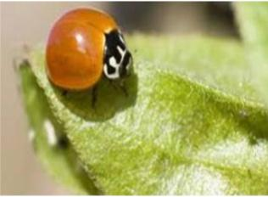
Joaninhas:
Joaninhas geralmente tem o corpo redondo e colorido. Muitas espécies são predadoras, outras atuam como controle biológico, prática de grande importância no manejo de pragas. As joaninhas indicam a presença de um ecossistema estável e representam um “símbolo de boa sorte”. No Brasil existem espécies que se alimentam de insetos e plantas (fitófagas), que podem ser consideradas “pragas’.
Joaninha Epilachna (Epilachna cacica).
Joaninha-de-sete-pontos (Coccinella septempunctata).
Joaninha Vermelha (Cycloneda sanguinea).

Slide 10
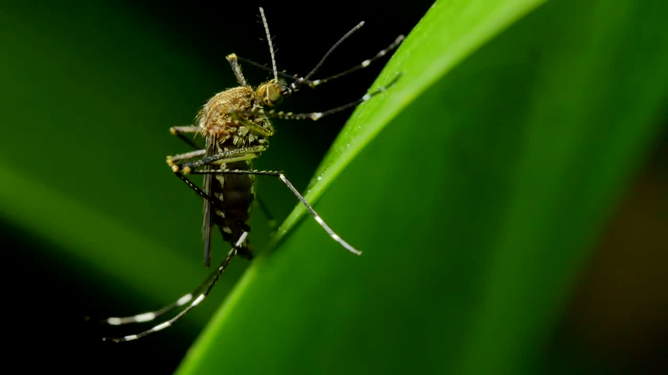
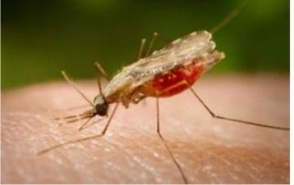
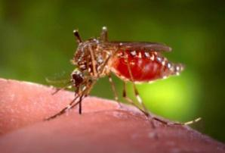
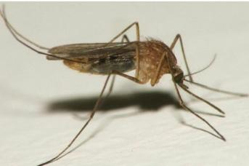
Mosquitos:
No Brasil há incidência de mosquitos de várias partes do planeta, que sugere
uma rápida adaptação ao clima e a diversidade ambiental. Algumas espécies causam doenças nos seres humanos. Nesse sentido, podemos destacar entre as ações que impactam no controle de vetores: o tratamento dado ao lixo, a presença dos serviços de saneamento básico, a importância de um ecossistema estável e o uso da educação como forma de sensibilizar as pessoas sobre a necessidade de ações de prevenção de doenças.
Mosquito-prego (Anopheles darlingi).
Mosquito da dengue (Aedes aegypti).
Pernilongo (Culex quinquefasciatus).

Slide 11
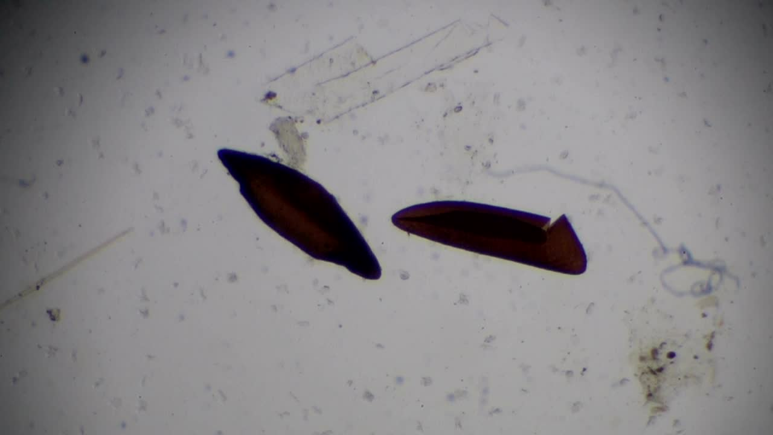
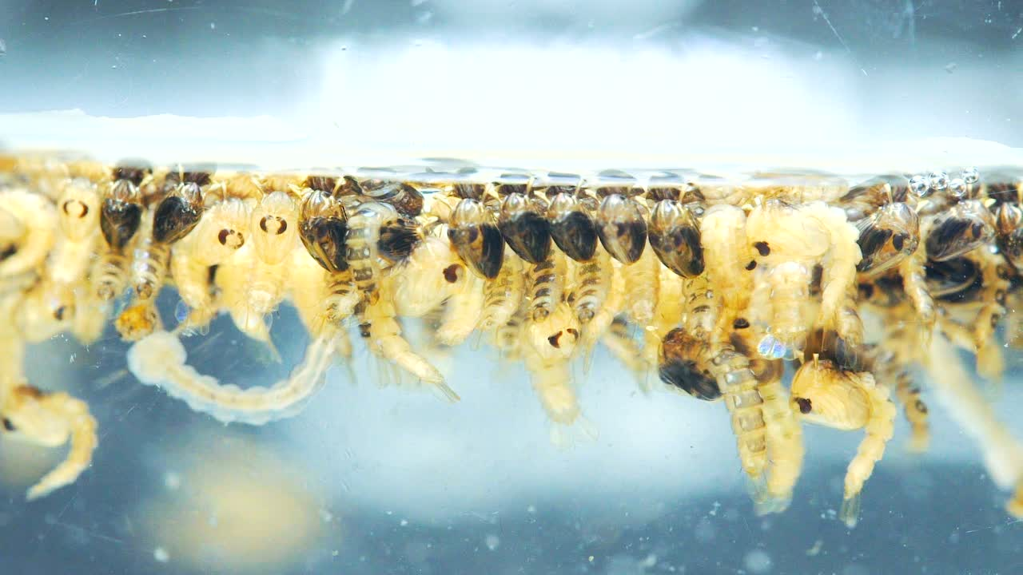
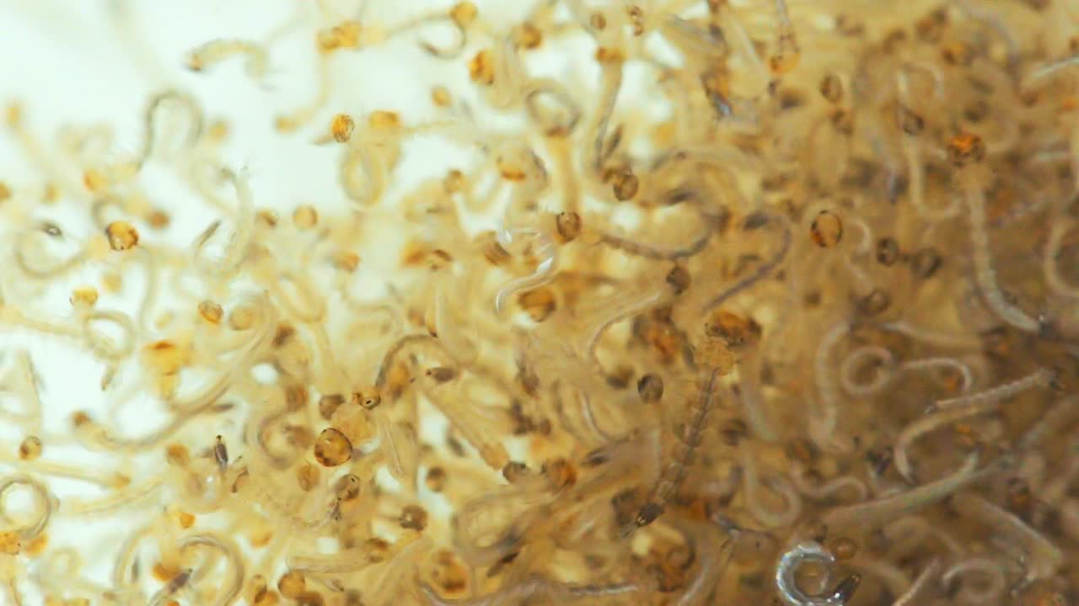
Aedes aegypti

Slide 12
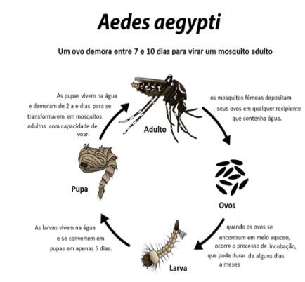
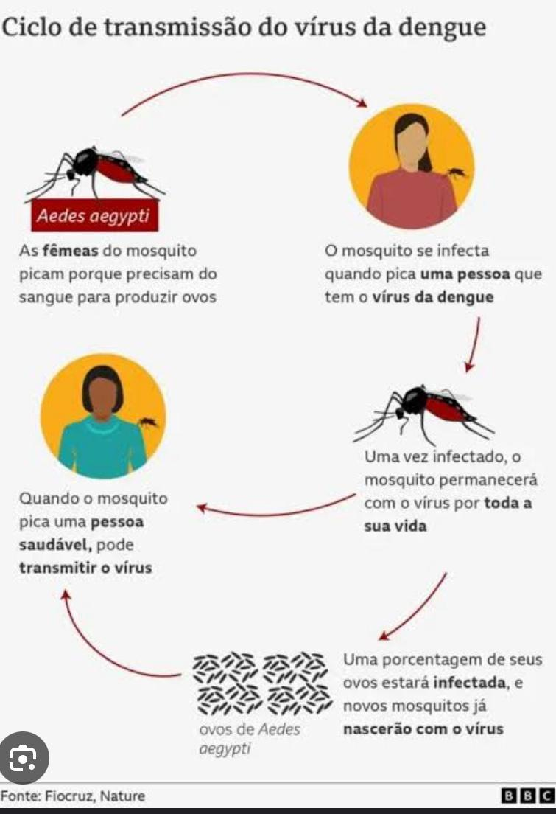

Slide 13
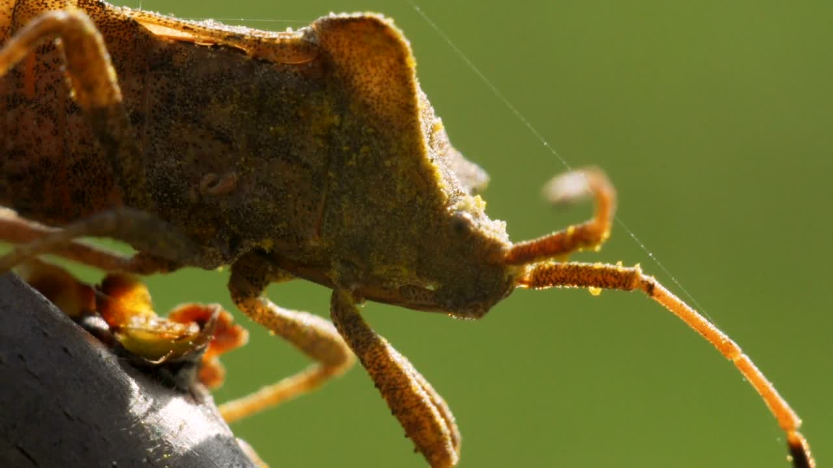
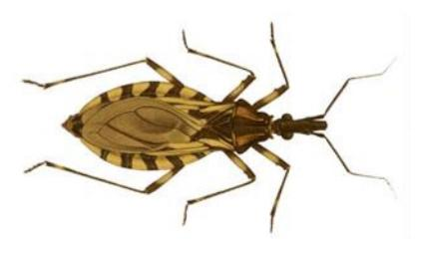
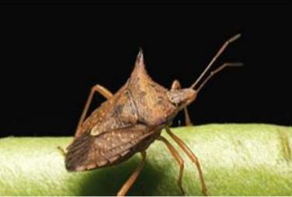
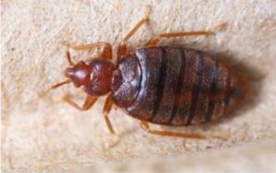
Percevejos:
No Brasil existem diversos tipos de percevejos que habitam matas, culturas de
vegetais, áreas urbanas ou rurais, podendo transmitir doenças. Os percevejos são
fitófagos em sua maioria, mas existem espécies hematófagas, que se alimentam de
sangue.
Percevejo barbeiro (Triatoma infestans).
Percevejo-marrom (Euschistus heros).
Percevejo da cama (Cimex lectularius).

Slide 14




Bons estudos!!!

